Slide 1
Vue组件
组件注册
Prop
自定义事件

Slide 2
组件注册

Slide 3


组件注册
组件名:
在注册一个组件的时候，我们始终需要给它一个名字。比如在全局注册的时候我们已经看到了：
该组件名就是 Vue.component 的第一个参数。
组件名大小写:
定义组件名的方式有两种：
使用 kebab-case

Slide 4

组件注册
组件名:
使用 PascalCase:

Slide 5
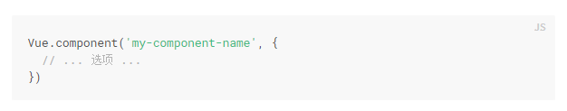
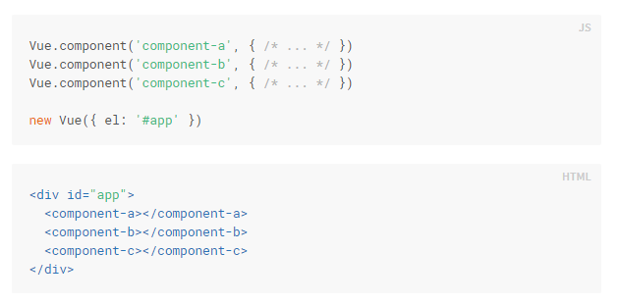
组件注册
全局注册:
到目前为止，我们只用过 Vue.component 来创建组件：
这些组件是全局注册的。也就是说它们在注册之后可以用在任何新创建的 Vue 根实例 (new Vue) 的模板中。比如：

Slide 6
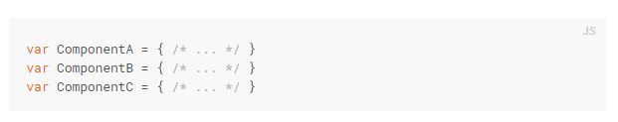
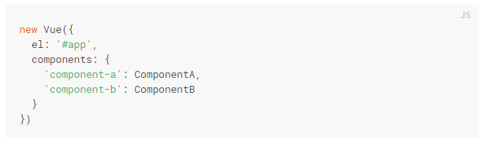
组件注册
局部注册:
全局注册往往是不够理想的。比如，如果你使用一个像 webpack 这样的构建系统，全局注册所有的组件意味着即便你已经不再使用一个组件了，它仍然会被包含在你最终的构建结果中。这造成了用户下载的 JavaScript 的无谓的增加。
在这些情况下，你可以通过一个普通的 JavaScript 对象来定义组件：
然后在 components 选项中定义你想要使用的组件：
对于 components 对象中的每个属性来说，其属性名就是自定义元素的名字，其属性值就是这个组件的选项对象。

Slide 7
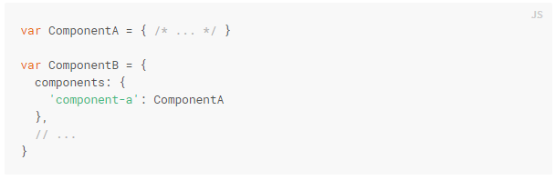
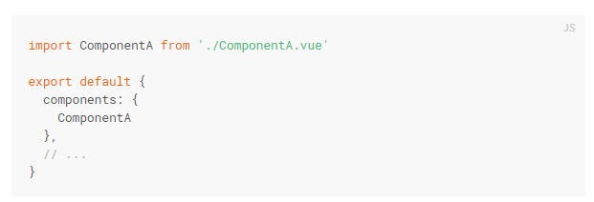
组件注册
注意局部注册的组件在其子组件中不可用。例如，如果你希望 ComponentA 在 ComponentB 中可用，则你需要这样写：
或者如果你通过 Babel 和 webpack 使用 ES2015 模块，那么代码看起来更像：
注意在 ES2015+ 中，在对象中放一个类似 ComponentA 的变量名其实是 ComponentA: ComponentA 的缩写，即这个变量名同时是：

Slide 8
组件注册
注意局部注册的组件在其子组件中不可用。例如，如果你希望 ComponentA 在 ComponentB 中可用，则你需要这样写：

Slide 9
Prop

Slide 10
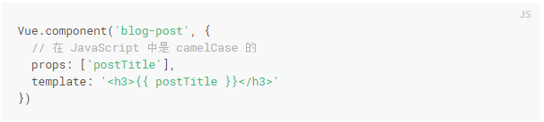

Prop
Prop 的大小写 (camelCase vs kebab-case)
HTML 中的特性名是大小写不敏感的，所以浏览器会把所有大写字符解释为小写字符。这意味着当你使用 DOM 中的模板时，camelCase (驼峰命名法) 的 prop 名需要使用其等价的 kebab-case (短横线分隔命名) 命名：
重申一次，如果你使用字符串模板，那么这个限制就不存在了。

Slide 11

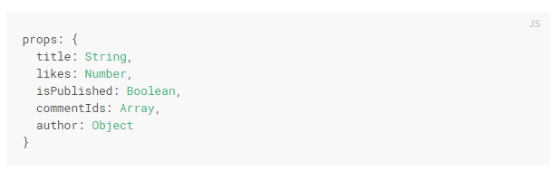
Prop
Prop 类型
到这里，我们只看到了以字符串数组形式列出的 prop：
但是，通常你希望每个 prop 都有指定的值类型。这时，你可以以对象形式列出 prop，这些属性的名称和值分别是 prop 各自的名称和类型：
这不仅为你的组件提供了文档，还会在它们遇到错误的类型时从浏览器的 JavaScript 控制台提示用户。你会在这个页面接下来的部分看到类型检查和其它 prop 验证。

Slide 12


Prop
传递静态或动态 Prop
像这样，你已经知道了可以像这样给 prop 传入一个静态的值：
你也知道 prop 可以通过 v-bind 动态赋值，例如：

Slide 13
Prop
单向数据流
所有的 prop 都使得其父子 prop 之间形成了一个单向下行绑定：父级 prop 的更新会向下流动到子组件中，但是反过来则不行。这样会防止从子组件意外改变父级组件的状态，从而导致你的应用的数据流向难以理解。
额外的，每次父级组件发生更新时，子组件中所有的 prop 都将会刷新为最新的值。这意味着你不应该在一个子组件内部改变 prop。如果你这样做了，Vue 会在浏览器的控制台中发出警告。
这里有两种常见的试图改变一个 prop 的情形：

Slide 14
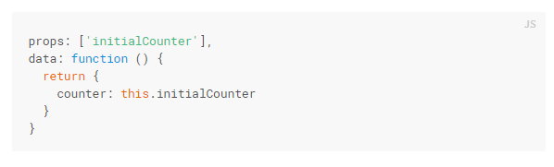
Prop
单向数据流
这个 prop 用来传递一个初始值；这个子组件接下来希望将其作为一个本地的 prop 数据来使用。在这种情况下，最好定义一个本地的 data 属性并将这个 prop 用作其初始值：

Slide 15
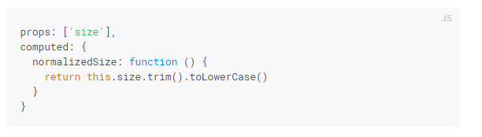
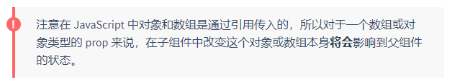
Prop
单向数据流
这个 prop 以一种原始的值传入且需要进行转换。在这种情况下，最好使用这个 prop 的值来定义一个计算属性：

Slide 16
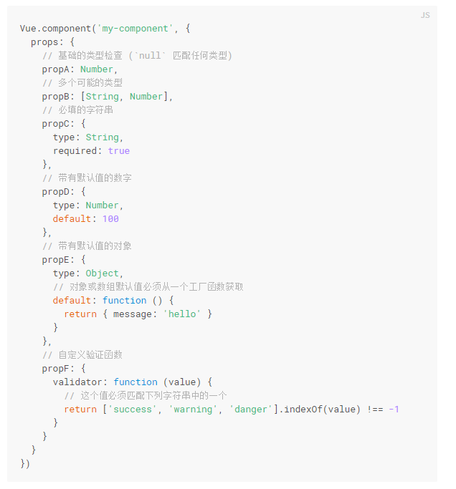
Prop
Prop 验证：
我们可以为组件的 prop 指定验证要求，例如你知道的这些类型。如果有一个需求没有被满足，则 Vue 会在浏览器控制台中警告你。这在开发一个会被别人用到的组件时尤其有帮助。
为了定制 prop 的验证方式，你可以为 props 中的值提供一个带有验证需求的对象，而不是一个字符串数组。例如：

Slide 17
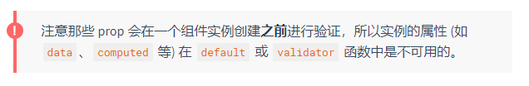
Prop
当 prop 验证失败的时候，(开发环境构建版本的) Vue 将会产生一个控制台的警告。

Slide 18
Prop
类型检查
type 可以是下列原生构造函数中的一个：
String
Number
Boolean
Array
Object
Date
Function
Symbol

Slide 19
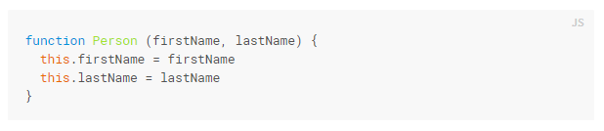
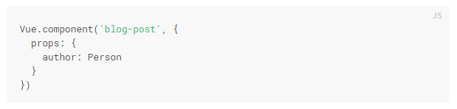
Prop
额外的，type 还可以是一个自定义的构造函数，并且通过 instanceof 来进行检查确认。例如，给定下列现成的构造函数：
你可以使用：
来验证 author prop 的值是否是通过 new Person 创建的。

Slide 20
Prop
非 Prop 的特性
一个非 prop 特性是指传向一个组件，但是该组件并没有相应 prop 定义的特性。
因为显式定义的 prop 适用于向一个子组件传入信息，然而组件库的作者并不总能预见组件会被用于怎样的场景。这也是为什么组件可以接受任意的特性，而这些特性会被添加到这个组件的根元素上。
例如，想象一下你通过一个 Bootstrap 插件使用了一个第三方的 <bootstrap-date-input> 组件，这个插件需要在其 <input> 上用到一个 data-date-picker 特性。我们可以将这个特性添加到你的组件实例上：
然后这个 data-date-picker="activated" 特性就会自动添加到 <bootstrap-date-input> 的根元素上。

Slide 21

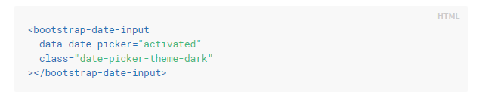
Prop
替换/合并已有的特性
想象一下 <bootstrap-date-input> 的模板是这样的：
为了给我们的日期选择器插件定制一个主题，我们可能需要像这样添加一个特别的类名：
在这种情况下，我们定义了两个不同的 class 的值：
form-control，这是在组件的模板内设置好的
date-picker-theme-dark，这是从组件的父级传入的
对于绝大多数特性来说，从外部提供给组件的值会替换掉组件内部设置好的值。所以如果传入 type="text" 就会替换掉 type="date" 并把它破坏！庆幸的是，class 和 style 特性会稍微智能一些，即两边的值会被合并起来，从而得到最终的值：form-control date-picker-theme-dark。

Slide 22
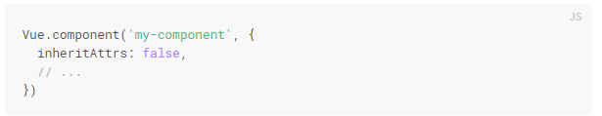
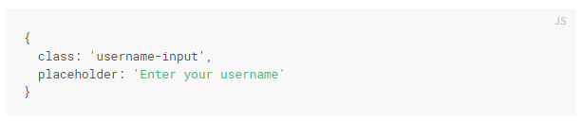
Prop
禁用特性继承
如果你不希望组件的根元素继承特性，你可以在组件的选项中设置 inheritAttrs: false。例如：
为了给我们的日期选择器插件定制一个主题，我们可能需要像这样添加一个特别的类名：
这尤其适合配合实例的 $attrs 属性使用，该属性包含了传递给一个组件的特性名和特性值，例如：

Slide 23
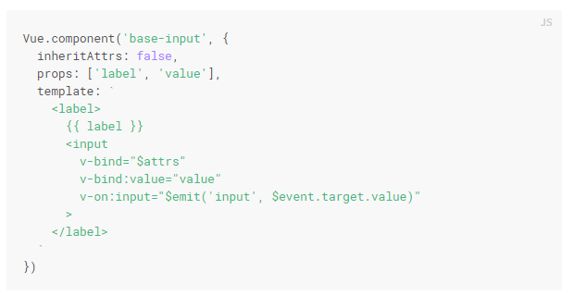
Prop
禁用特性继承
有了 inheritAttrs: false 和 $attrs，你就可以手动决定这些特性会被赋予哪个元素。在撰写基础组件的时候是常会用到的：

Slide 24
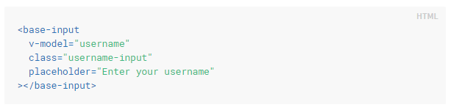
Prop
禁用特性继承
这个模式允许你在使用基础组件的时候更像是使用原始的 HTML 元素，而不会担心哪个元素是真正的根元素：

Slide 25
自定义事件

Slide 26

自定义事件
事件名
不同于组件和 prop，事件名不存在任何自动化的大小写转换。而是触发的事件名需要完全匹配监听这个事件所用的名称。举个例子，如果触发一个 camelCase 名字的事件：
则监听这个名字的 kebab-case 版本是不会有任何效果的：
理由使用 camelCase 或 PascalCase 了。并且 v-on 事件监听器在 DOM 模板中会被自动转换为全小写 (因为 HTML 是大小写不敏感的)，所以 v-on:myEvent 将会变成 v-on:myevent——导致 myEvent 不可能被监听到。
因此，我们推荐你始终使用 kebab-case 的事件名。

Slide 27
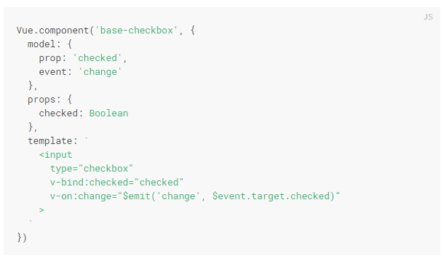
自定义事件
自定义组件的 v-model
一个组件上的 v-model 默认会利用名为 value 的 prop 和名为 input 的事件，但是像单选框、复选框等类型的输入控件可能会将 value 特性用于不同的目的。model 选项可以用来避免这样的冲突：

Slide 28


自定义事件
现在在这个组件上使用 v-model 的时候：
这里的 lovingVue 的值将会传入这个名为 checked 的 prop。同时当 <base-checkbox> 触发一个 change 事件并附带一个新的值的时候，这个 lovingVue 的属性将会被更新。

Slide 29

自定义事件
将原生事件绑定到组件
你可能有很多次想要在一个组件的根元素上直接监听一个原生事件。这时，你可以使用 v-on 的 .native 修饰符：

Slide 30
自定义事件
将原生事件绑定到组件
你可能有很多次想要在一个组件的根元素上直接监听一个原生事件。这时，你可以使用 v-on 的 .native 修饰符：

Slide 31

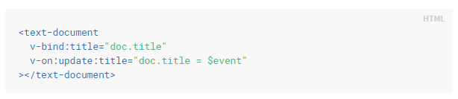
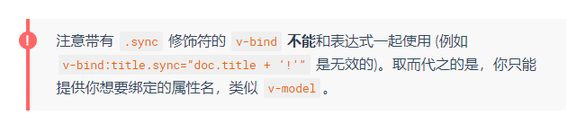

自定义事件
.sync 修饰符
在有些情况下，我们可能需要对一个 prop 进行“双向绑定”。不幸的是，真正的双向绑定会带来维护上的问题，因为子组件可以修改父组件，且在父组件和子组件都没有明显的改动来源。
这也是为什么我们推荐以 update:myPropName 的模式触发事件取而代之。举个例子，在一个包含 title prop 的假设的组件中，我们可以用以下方法表达对其赋新值的意图：
然后父组件可以监听那个事件并根据需要更新一个本地的数据属性。例如：
为了方便起见，我们为这种模式提供一个缩写，即 .sync 修饰符：

Slide 32
总结:您需要掌握的
组件注册
Prop
自定义事件

